Slide 1




aid.uz
AID
AI POWERED CRM

Slide 2



aid.uz
MAQSADIMIZ
Ushbu proyektning asosiy maqsadi — xususiy klinikalar uchun zamonaviy va aqlli CRM tizimini yaratishdir.
Tizim shifokorlar va tibbiyot xodimlarining ishini yengillashtirish, bemorlar bilan ishlash jarayonini tezlashtirish hamda ma’lumotlarni aniq va xavfsiz boshqarishni ta’minlashga qaratilgan.
Proyekt orqali:
bemorlar haqidagi ma’lumotlarni markazlashtirilgan holda saqlash,
qabul, tashxis va davolash jarayonlarini avtomatlashtirish,
shifokorning vaqtini tejash va qo‘lda ma’lumot kiritishni kamaytirish,
sun’iy intellekt yordamida kasalliklarni erta aniqlash va tavsiyalar berish
ko‘zda tutiladi.
Shuningdek, tizim ovozdan matnga (speech-to-text) texnologiyasi orqali shifokor va bemor o‘rtasidagi suhbatni avtomatik ravishda tibbiy hujjatlarga aylantirish imkonini beradi. Bu esa xatoliklarni kamaytirib, xizmat sifatini oshiradi.
Natijada, ushbu CRM tizimi klinikalar samaradorligini oshiradi, bemorlarga ko‘rsatiladigan xizmat sifatini yaxshilaydi va sog‘liqni saqlash sohasida raqamli transformatsiyaga hissa qo‘shadi.
Xususiy klinikalar uchun zamonaviy va aqlli CRM tizimini yaratish
Shifokor va tibbiyot xodimlarining ish jarayonini tez va qulay qilish
Bemor ma’lumotlarini aniq, xavfsiz va markazlashtirilgan holda boshqarish
Qo‘lda yozish va hujjatlashtirishni minimallashtirish
Sun’iy intellekt yordamida kasalliklarni erta aniqlash va tavsiyalar berish
Ovozdan matnga (speech-to-text) texnologiyasi orqali vaqtni tejash

Slide 3

aid.uz
MUAMMOLAR
Muhim vaqt yo‘qotilishi
Shifokorlar qabul vaqtida bemor ma’lumotlarini qo‘lda yozishga majbur bo‘lib, asosiy e’tibor davolashdan chalg‘iydi.
Shifokor bemor bilan ishlash o‘rniga, vaqtining katta qismini hujjatlashtirishga sarflaydi.
Qo‘lda yuritiladigan jarayonlar tibbiy xizmat sifatini pasaytiradi.
Mavjud tizimlar mukammal emas.
Kechikkan tashxis va qarorlar.
Inson omili sababli xatoliklar.
Chet el tizimlarini ishlatilishi

Slide 4

aid.uz
YECHIM
Asosiy yechim:
Biz xususiy klinikalar uchun AI bilan integratsiyalangan yagona CRM tizimini yaratamiz.
Tizim qabul, tashxis, hujjatlashtirish va tahlil jarayonlarini avtomatlashtirib, shifokorga asosiy vazifa — bemorni davolashga e’tibor qaratish imkonini beradi.
Avtomatik hujjatlashtirish
(Speech-to-Text)
Yagona bemor profili
Classic AI model orqali kasallikning xavf darajasini aniqlash
Qabul va navbatni aqlli
boshqarish

Slide 5

aid.uz
STATISTIKA
2024-yil holatiga ko‘ra, O‘zbekiston Respublikasida 9 200 dan ortiq xususiy klinika faoliyat yuritmoqda. Ularning 60–70 foizi hali ham to‘liq raqamli tibbiy tizimlarga ulanmagan.
Manba: Sog‘liqni saqlash vazirligi (ssv.uz)
DocAssist
(lokal startap)

Slide 6


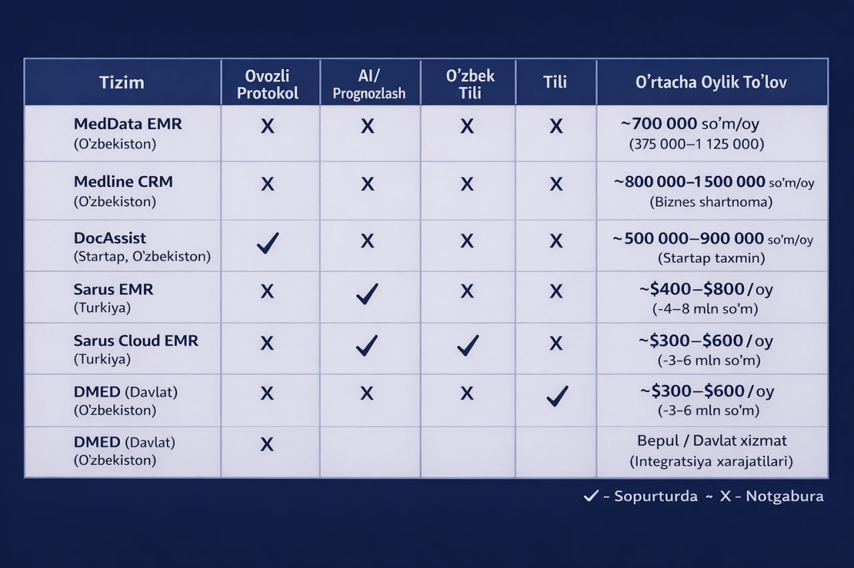

Slide 7
2-bosqich: Pilot versiya (6–12 oy)
aid.uz
MONETIZATSIYA
Maqsad: Dastlabki daromad va ishonchli mijozlar bazasi
Tanlangan klinikalar uchun pullik pilot
To‘liq funksiyalar:
Ovozdan matnga (o‘zbek tilida)
AI yordamchi
Tahlil va hisobotlar
Oylik obuna asosida ishlaydi
Daromad boshlanadi (B2B subscription)
1-bosqich: Demo versiya (0–6 oy)
Maqsad: Klinikalarni jalb qilish va mahsulotni sinovdan o‘tkazish
Bepul demo versiya
Asosiy funksiyalar:
Bemor profili
Qabul jadvali
Ovozli protokol (cheklangan)
Klinikalar bilan real feedback yig‘ish
AI modellarni mahalliy ma’lumotlar bilan moslashtirish
Daromad yo‘q, lekin bozorni egallash bosqichi
3-bosqich: To‘liq tijorat (12 oy +)
Maqsad: Butun O‘zbekiston bo‘yicha kengayish
Xususiy klinikalar uchun to‘liq pullik CRM
Oylik / yillik obuna modeli
Qo‘shimcha daromad manbalari:
AI modullar (premium)
Kengaytirilgan analitika
Integratsiyalar (laboratoriya, call-center, billing)
Masshtablash va barqaror daromad

Slide 8
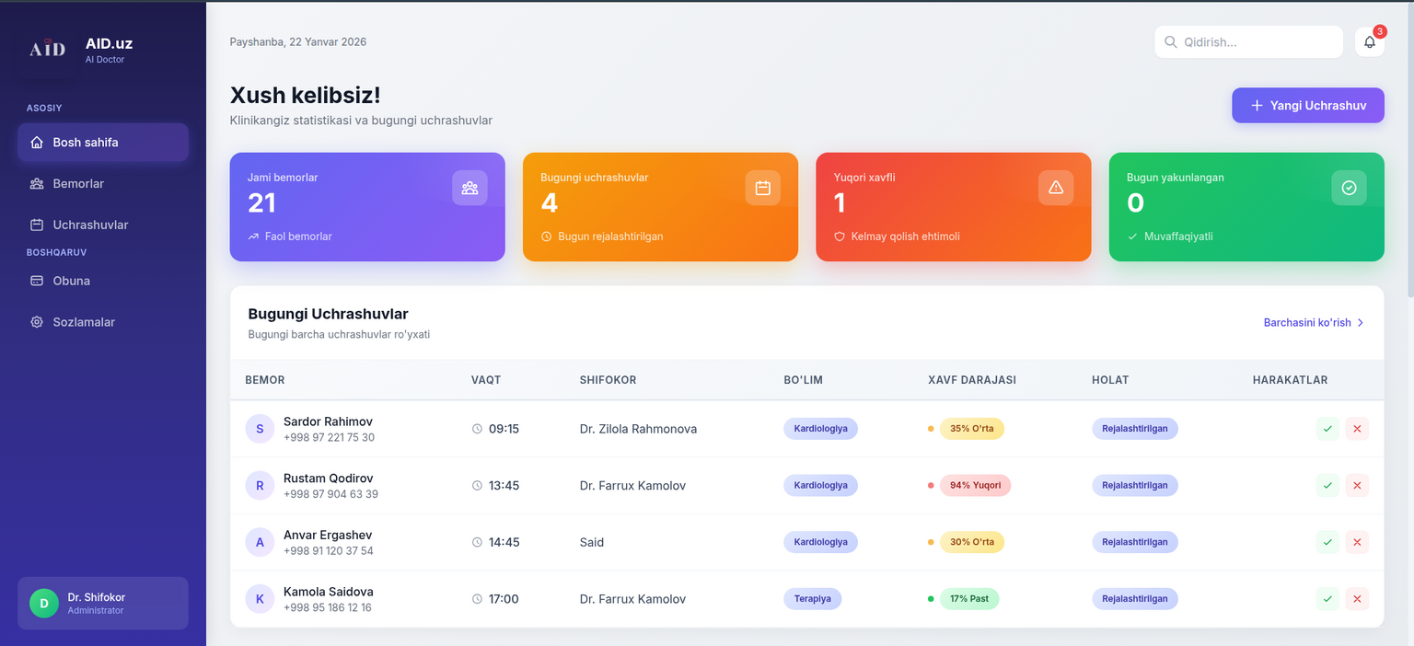
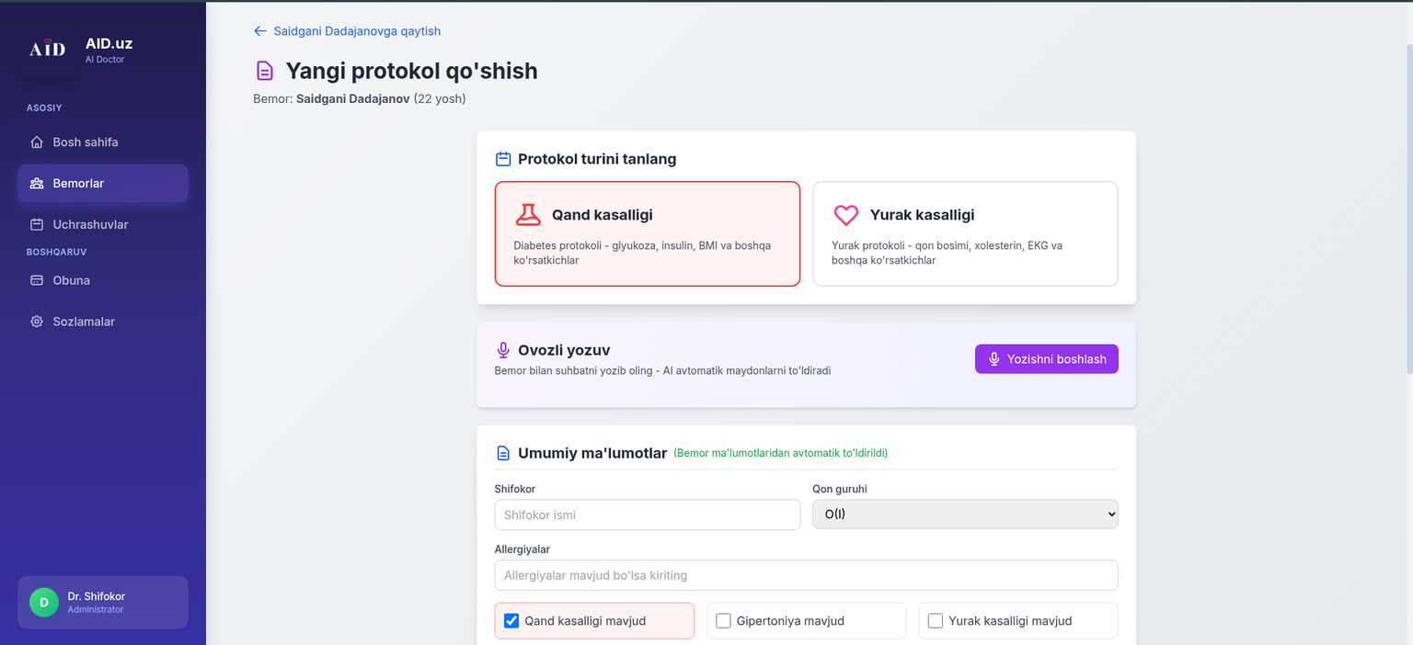
aid.uz

Slide 9
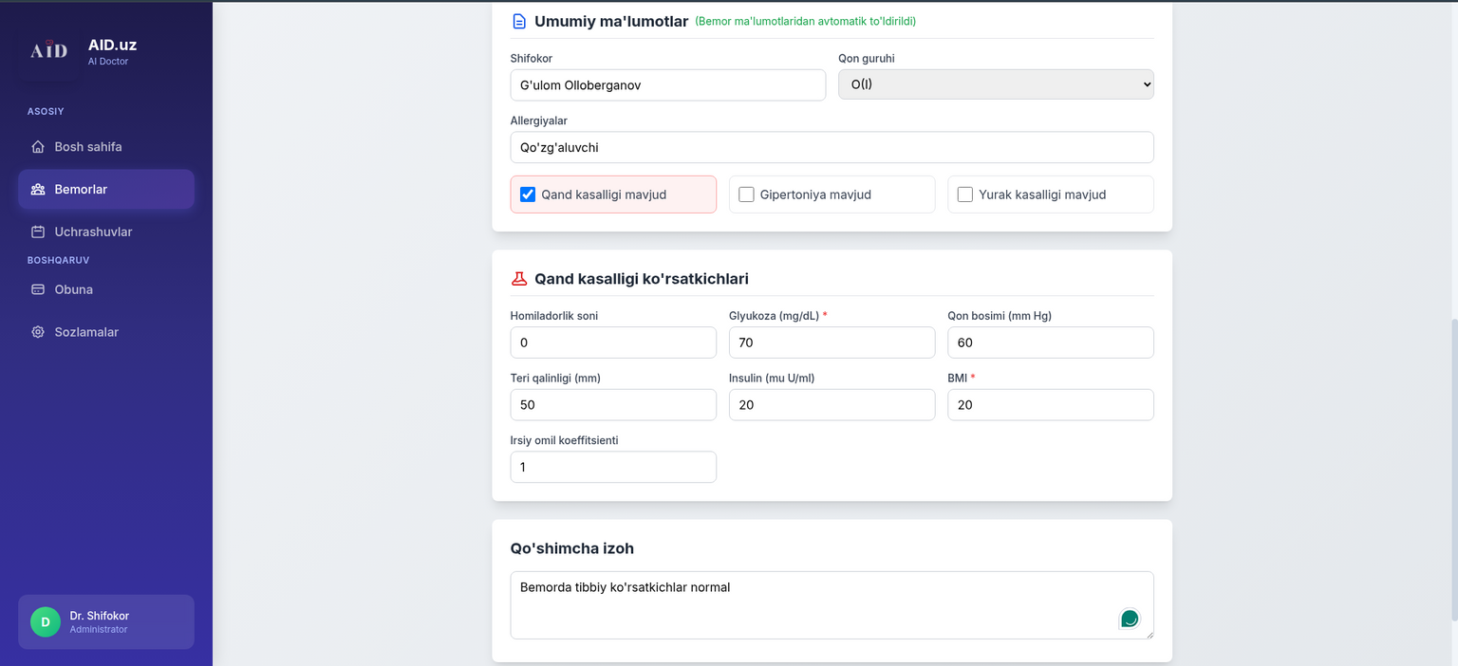
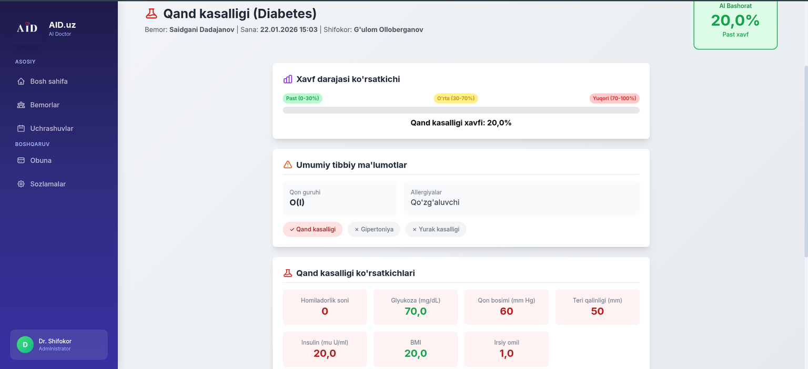
aid.uz

